Slide 1
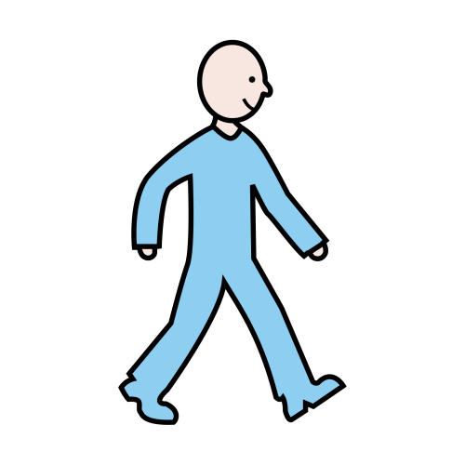







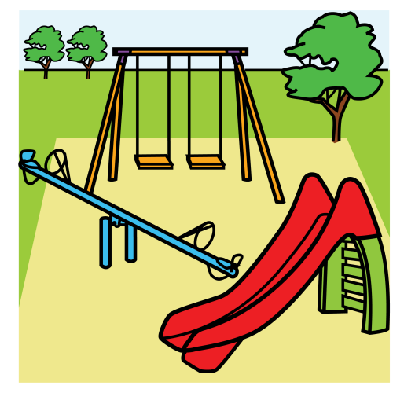
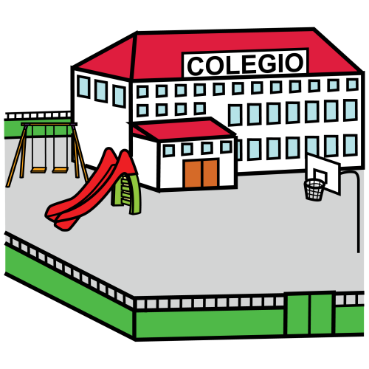
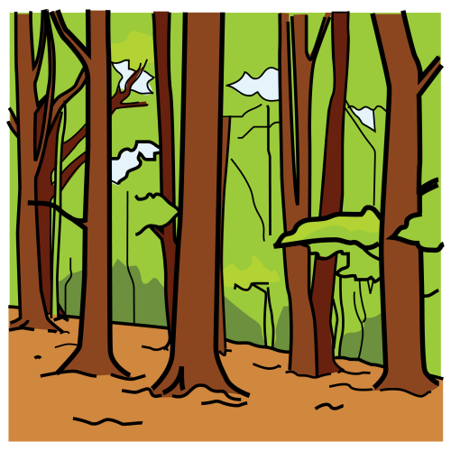


fråga
gå ut
regnar
sol
berätta
roligt
gå
bil
blåser
igen
lekpark
skola
park
sluta
AKKtiv KomIgång-kartor. Tillverkade i OpenOffice Impress. ARASAAC-symbolerna hämtas från, www.catedu.es/arasaac/ och går under licensen CC BY-NC-SA.
Kartan får spridas fritt under samma licens.

